Slide 1
KHOA ĐIỀU DƯỠNG Môn: Điều Dưỡng Hồi Sức- Cấp Cứu
Đề tài: Chăm sóc bệnh nhân mở khí quản
GVHD: Nguyễn Phúc Học
SVTH:
Nguyễn Thị Thảo Ly
Nguyễn Thị Cẩm Hằng
Hoàng Thị Thương Hiền
Nguyễn Tăng Thị Linh
Bùi Thị Na Na
Trần Thị Hoài Thương
Trần Thị Như Ý
Nguyễn Thị Vân Anh
Trần Thị Ngọc Oanh
Lê Xuân Cường
Trần Hoài Thương
Nguyễn Thị Hạnh Phương

Slide 2
Mục Tiêu Học Tập
Thực hành được kỹ thuật chăm sóc người bệnh có mở khí quản
Nêu được định nghĩa và lợi ích của mở khí quản
Chăm sóc được người bệnh có mở khí quản

Slide 3
Đặc điểm và tầm quan trọng
Mở khí quản là một thủ thuật thường gặp ở khoa Cấp cứu, Hồi sức tích cực, Khoa ngoại…. Được thực hiện bởi các bác sĩ giàu kinh nghiệm trong chuyên ngành. Mở khí quản qua da là thủ thuật thường áp dụng ở những người bệnh có chỉ định, được quyết định dựa vào tình trạng bệnh, các chuyên gia có kinh nghiệm. Thông thường, việc chỉ định mở khí quản thường được tiến hành sớm ngay khi cân nhắc lợi ích và tai biến có thể xảy ra, sau khi xem xét chỉ định và chống chỉ định mở khí quản trên người bệnh cụ thể.
Vì vậy công tác theo dõi và chăm sóc của điều dưỡng gây mê hồi sức đóng một vai trò quan trọng trong công tác điều trị cho người bệnh.

Slide 4
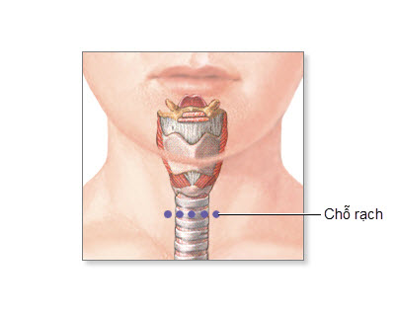
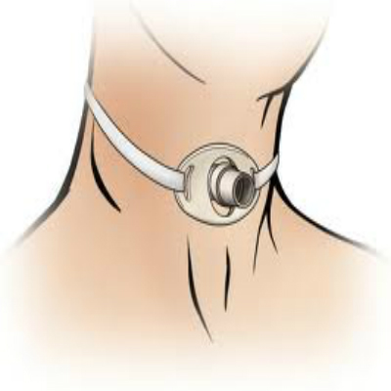
Mở đầu .
Mở khí quản: là làm cho mặt trước của khí quản cổ thông với bên ngòai bằng một ống (cannule). Nơi mở thường ở đốt 2,3,4 vòng sụn khí quản

Slide 5
2. Mục đích
Nhằm rút ngắn đường thở trên,cho phép giải phóng đường thở dưới,bảo vệ tương đối sự trào ngược của dạ dày và sự tăng tiết nước bọt và nó giúp cho việc hút khí quản được dễ dàng và thở máy kéo dài.
Thường được chỉ định trong hai hoàn cảnh cụ thể là: +Cơ học: do tắc dường thở trên như: phù nề thanh môn,u thanh quản,chấn thương thanh khí quản..vv…
+Sinh lý:nhằm giảm khỏang chết giải phẫu làm tốt hơn thông khí phổi..

Slide 6
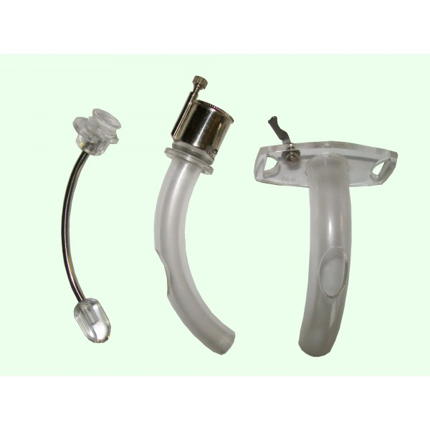
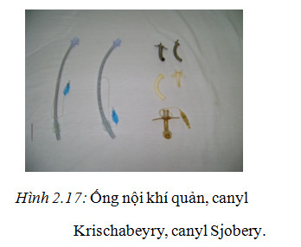
3.Chọn ống mở khí quản: có hai lọai
Loại không có bóng chèn(cannule de Krishaber): thường dùng trong trường hợp cấp cứu,nhằm mục đích giải phóng đường thở đơn thuần(không thể giúp thở hay thở máy).
Lọai có bóng chèn (ống Sjoberg):có tác dụng giải phóng đường thở nó còn bảo đảm kín khi bơm bóng chèn,giúp cho việc thở máy được tốt.

Slide 7
Chỉ định
-Thông khí nhân tạo dài ngày quá một tuần.
-Duy trì đường thở
-Chít hẹp khí quản do phù thanh môn và thanh quản, polype thanh quản.
-Ho ra máu tắc nghẽn mà việc đặt nội khí quản là khó khăn
-Tắc phế quản, ứ đọng đờm dãi, hít phải dịch vị, phải rửa phế quản, đặt ống nội khí quản hút dòm không kết quả
Chống chỉ định
-Phẫu thuật vùng cổ.
-Viêm trung thất.
-Rối loạn đông máu do giảm tiểu cầu, sốt xuất huyết.
-Tuyến giáp quá to (chống chỉ định tương đôi)
-Vỡ xương hàm

Slide 8
KỸ THUẬT MỞ KHÍ QUẢN
Tư thế người bệnh nằm ngửa, kê gối dưới vai, cố định hai tay
Hút đờm dãi, thở oxy nếu cần
Bộc lô và sát khuẩn vùng mở khí quản
Sát khuẩn tay bác sĩ, đưa săng có lỗ, kìm cặp săng và găng tay cho bác sĩ
Phụ giúp bác sĩ gây tê, sắp xếp dụng cụ cho thuận tiện và lấy chỉ, điều dưỡng mang găng
Trong khi bác sĩ mở khí quản, điều dưỡng theo dõi người bệnh để phát hiện tai biến
Hút đờm dãi qua canun
Bác sĩ khâu da, điều dưỡng sát khuẩn lại vết mổ
Đặt gạc, băng lại và cố định canun
Giúp người bệnh nằm lại tư thế thoải mái
Theo dõi tình trạng toàn thân và hô hấp của người bệnh
Thu dọn dụng cụ, tháo găng, ghi lại phiếu chăm sóc

Slide 9
Biến chứng
Lúc đang mổ:
Chảy máu.
Tràn khí dưới da.
Tràn khí màng phổi,tràn khí trung thất: do đặt canule sai chỗ.
Ngừng tuần hòan hô hấp:thường do phản xạ.
Làm rách các mạch máu lớn.
Sớm sau mổ:
• Ức chế hô hấp:thường là do nguyên nhân cơ học.
+Tụt hay di chuyển vị trí của cannule, tắt cnnule, gập góc cannule quá mức,hoặc đầu cannule tì vào thành KQ.
• Chảy máu: thừơng vở thứ phát các mạch máu lớn.
• Nhiểm trùng.
• Rối lọan nuốt:do cannule làm hạ thấp áp lực trong thanh quản,thường khỏi sau khi bỏ cannule.
• Dò khí quản – thực quản.
Muộn:
• Hẹp khí quản.
• Sẹo co kéo

Slide 10
Quy trình chăm sóc
Nhận định:
• Toàn trạng: tri giác, da, niêm mạc, dấu hiệu sinh tồn
• Các hệ thống cơ quan khác: tuần hoàn, hô hấp, tiêu hóa…
• Các vấn đề khác: vệ sinh, sự hiểu biết về bệnh…
• Tham khảo hồ sơ bệnh án

Slide 11
Chuẩn đoán điều dưỡng
• Thở không hiệu quả liên quan đến tăng tiết nhiều đờm dãi qua ống MKQ
• Nhiễm trùng xung quanh chân MKQ liên quan đến xuất tiết nhiều đờm dãi xung quanh chân MKQ
• Chảy máu chân canule liên quan đến sau phẫu thuật cầm máu chưa tốt
• Tuột ống liên quan đến buộc dây canule lỏng
• Nguy cơ bội nhiễm phổi liên quan đến bệnh nhân nằm bất động lâu tại giường
• Hạn chế giao tiếp liên quan đến tình trạng bệnh nhân đặt canule MKQ
• Gia đình lo lắng liên quan đến chưa được tư vấn đầy đủ về tình trạng bệnh

Slide 12
Lập kế hoạch chăm sóc
• Theo dõi tình trạng người bệnh
• Đảm bảo thông thoáng đường thở
• Kiểm soát tình trạng nhiễm trùng MKQ
• Phòng ngừa viêm phổi cho người bệnh
• Giúp người bệnh giao tiếp bằng ngôn ngữ không lời
• Tư vấn tình trạng bệnh của bệnh nhân cho gia đình

Slide 13
Thực hiện kế hoạch chăm sóc
a. Theo dõi tình trạng bệnh nhân
• Theo dõi các DHST của người bệnh
• Theo dõi tình trạng chảy máu vết mổ
• Theo dõi xem bn có bị khó thở không ?
b. Đảm bảo thông thoáng đường thở
• Cho người bệnh thở oxy ngắt quãng 2l/phút
• Hút đờm dãi 2h/lần (khi bn có xuất tiết đờm dãi)
• Tư thế đầu cao
• Theo dõi SPO2 :24/24h
c. Kiểm soát tình trạng nhiễm trùng mở khí quản
• Thay băng MKQ 2l/ngày( hoặc khi băng ẩm ướt)
• Đánh giá tình trạng vết thương sau mỗi lần thay băng, áp lực bóng chèn
• Theo dõi nhiệt độ 2 lần /ngày
• Can thiệp thuốc theo y lệnh

Slide 14
Thực hiện kế hoạch chăm sóc
d. Phòng ngừa viêm phổi cho người bệnh
• Thay đổi tư thế 2h/lần
• Vỗ rung tư thế 2h/lần
• Khí dung, đường thở theo y lệnh 6h/lần
e. Giúp người bệnh giao tiếp bằng ngôn ngữ không lời
• HD người bệnh các cử chỉ ra hiệu
• Có thể cho bn dùng giấy bút viết
f. Tư vấn tình trạng bệnh của bệnh nhân cho người nhà
• Giải thích cho người nhà bệnh nhân.
• HD người nhà trăn trở thay đổi tư thế ,xoa bóp vùng tì đè
• HD người nhà giúp người bệnh giao tiếp không lời.
• HD cách phát âm phục hồi chức năng nói sau khi rút ống

Slide 15
Lượng giá:
Đánh giá toàn trạng sau phẫu thuật
Đánh giá tình trạng thông mũi và họng
Đánh giá tình trạng dinh dưỡng
Đánh giá các biến chứng, tác dụng phụ của thuốc
Đánh giá công tác chăm sóc và thực hiện y lệnh

